Slide 1



SUBSECRETARÍA DE EDUCACIÓN BÁSICA
Departamento de Educación Secundaria Técnica
CICLO ESCOLAR 2023-2024
TALLER: ANÁLISIS DEL ACUERDO 14/12/23 TODOS Y TODAS CONTRA EL ACOSO ESCOLAR.
JUNIO 2024

Slide 2

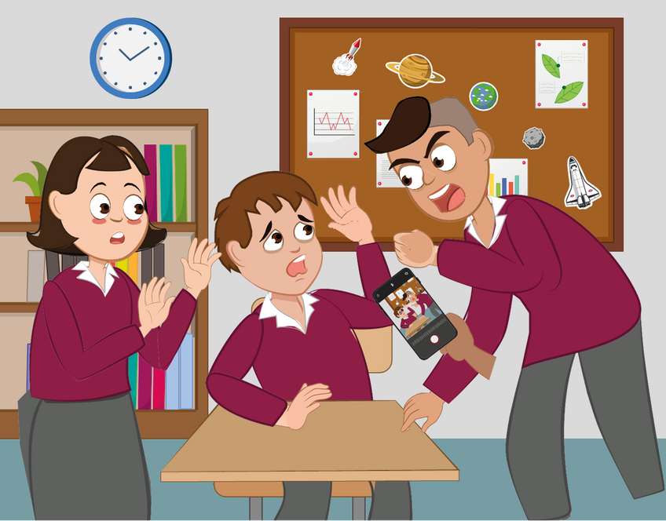
Propósito
DAR A CONOCER Y ANALIZAR CON LAS AUTORIDADES ESCOLARES, EL ACUERDO 14/12/23 POR EL QUE SE EMITEN LOS LINEAMIENTOS PARA EL PROTOCOLO DE ERRADICACIÓN DEL ACOSO ESCOLAR EN EDUCACIÓN BÁSICA, ASÍ COMO LA GUÍA PARA DOCENTES SOBRE EL ACOSO ESCOLAR, QUE CONTIENEN HERRAMIENTAS DE IMPLEMENTACIÓN PARA SALVAGUARDAR LA INTEGRIDAD PERSONAL DE NNA.

Slide 3



TEMÁTICA:
1.Bienvenida y Encuadre.
2.Dinámica de Integración
3.Elementos que contienen los Lineamientos
4.Marco Jurídico.
5. cuatro aspectos de la Cultura de Paz.
6.Plan de Acciones Preventivas.
7.Plan de Atención ante el Acoso Escolar.
8.Acuerdos y Compromisos.

Slide 4

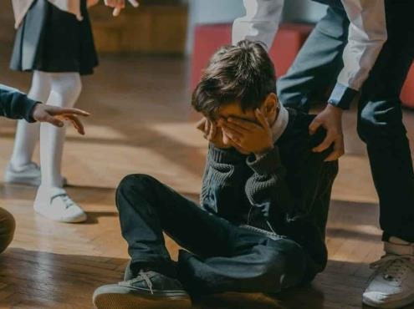




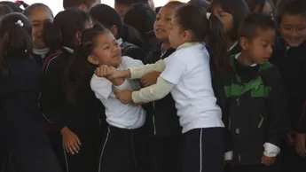
DATO PARA EL DOCENTE…
EL CONAPRED DETERMINÓ RECIENTEMENTE QUE EL ACOSO ESCOLAR
ES UNA DE LAS FORMAS DE VIOLENCIA NORMALIZADA, PUES SUELE SER SUBESTIMADA COMO CUESTIONES DE MALA CONDUCTA O CARENCIA DE VALORES, SIN EMBARGO, LLEVA IMPLÍCITO EXCLUSIÓN Y DISCRIMINACIÓN, POR LO QUE LAS INSTITUCIONES EDUCATIVAS DEBEN FUNGIR COMO MEDIADORAS Y NO MINIMIZAR LA PROBLEMÁTICA.
TODAS Y TODOS CONTRA EL ACOSO ESCOLAR (2023).

Slide 5
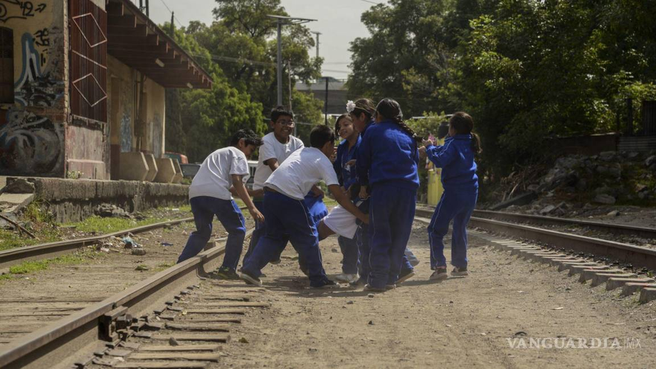



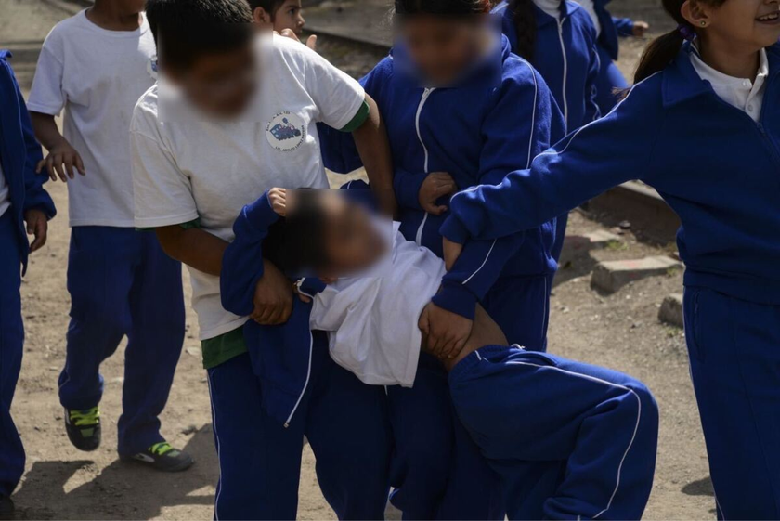
¿Qué es el acoso escolar?
Falsa creencia vs realidad

Slide 6
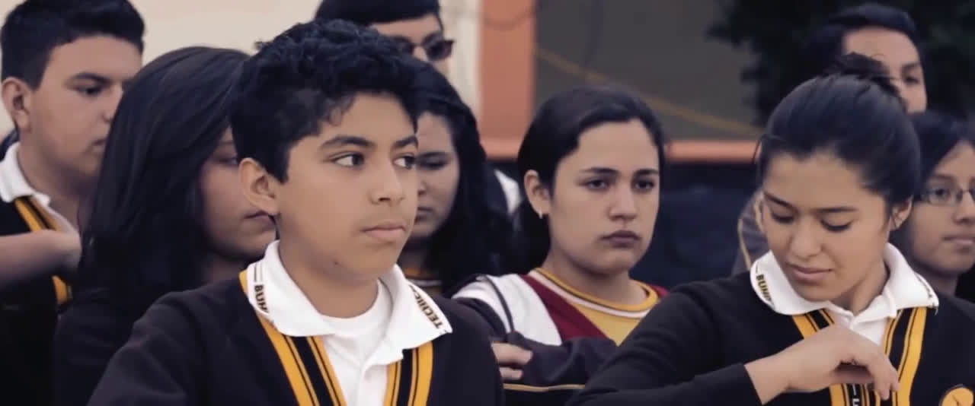

Slide 7
“El acoso siempre ha existido, pero ahorita está de moda”
Este tipo de creencias fomentan una actitud pasiva ante el problema. Que el acoso haya existido siempre no significa que no podamos hacer nada para evitarlo en el presente. La antigüedad de una creencia falsa no la hace verdadera. El acoso escolar ha sido objeto de estudio en la actualidad, y se ha demostrado que tiene consecuencias importantes para los diferentes actores: la víctima, la o el estudiante que realiza conductas de acoso escolar, los espectadores, etcétera.

Slide 8
“Ahorita ni aguantan nada. Ya por cualquier broma se quejan. Acoso de verdad es cuando te pegan’’
Esta falsa creencia invisibiliza otros tipos de violencia. La violencia no sólo es física, se da en muchas formas: verbal, emocional, entre otras. Esto puede traer consecuencias graves en la víctima, como un bajo desempeño escolar, problemas de autoestima y conductas antisociales. Así mismo, la o el estudiante que realiza conductas de acoso escolar, sufre consecuencias, pues aprende a relacionarse a partir del ejercicio abusivo del poder sobre los otros, lo que puede llegar a desgastar sus relaciones sociales en múltiples ámbitos.

Slide 9
“Eres hombre, aguántate”
Este tipo de creencias se basan en prejuicios y estereotipos de género que propician relaciones desiguales entre hombres y mujeres, fomentan la discriminación por motivos de género y crean una idea de la masculinidad que dificulta a los hombres el desarrollo de habilidades socioemocionales importantes para su desenvolvimiento en el mundo. Ser niño no es sinónimo de fuerza, ni de estar dispuesto a aguantar conductas violentas. Los niños tienen derecho a ser respetados en todos los sentidos, así como a denunciar libremente cuando se atente contra ellos.

Slide 10
“Es una mujer, ¿cómo va a estar acosando a un hombre?”
Esta creencia se encuentra relacionada con la anterior. Las niñas también pueden acosar, no sólo entre ellas, sino a otros niños. El acoso que se da por parte de una niña hacia un niño tiende a invisibilizarse por prejuicios de género. Así como lo masculino suele asociarse con la fuerza, lo femenino se asocia con lo delicado.

Slide 11
“Tú eres el que provoca que te traten así”
Esta es una creencia que revictimiza a quienes sufren acoso. Las dinámicas de acoso no parten desde la víctima. Es la o el estudiante que realiza conductas de acoso escolar, quien intenta satisfacer la necesidad de dominio sobre el otro. Piénsese que incluso si las otras personas nos provocan, no estamos justificados a hacerles daño de ningún tipo.

Slide 12
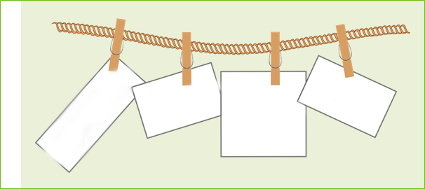
DINAMICA: TENDEDERO

Slide 13
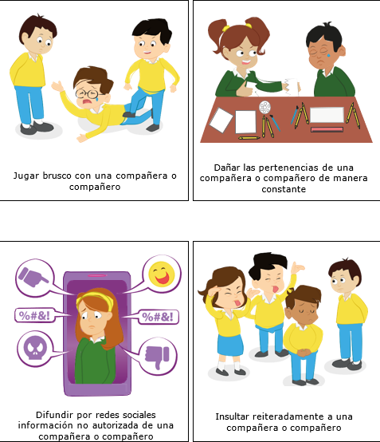
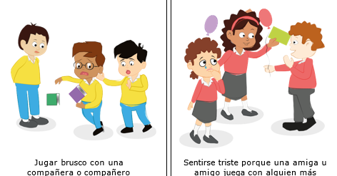
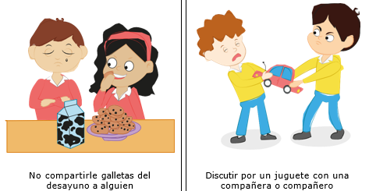

Slide 14
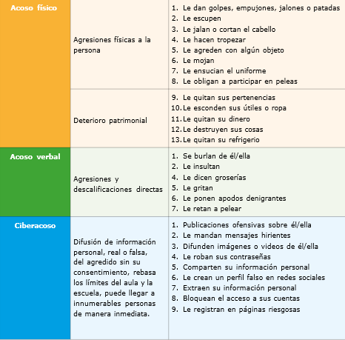
INDICADORES
ESPECÍFICOS

Slide 15

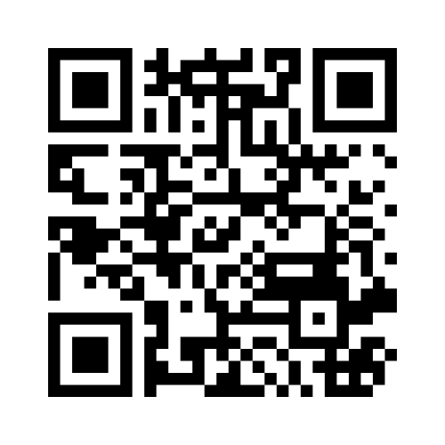
ELEMENTOS QUE CONTIENEN LOS LINEAMIENTOS

Slide 16




Marco jurídico

Slide 17
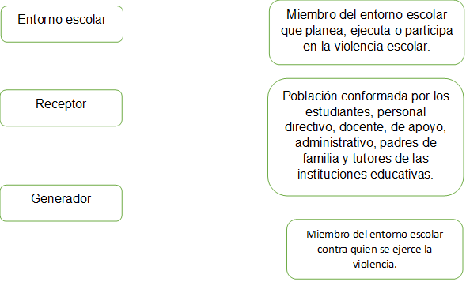
Une la palabra con el concepto que le corresponda.

Slide 18








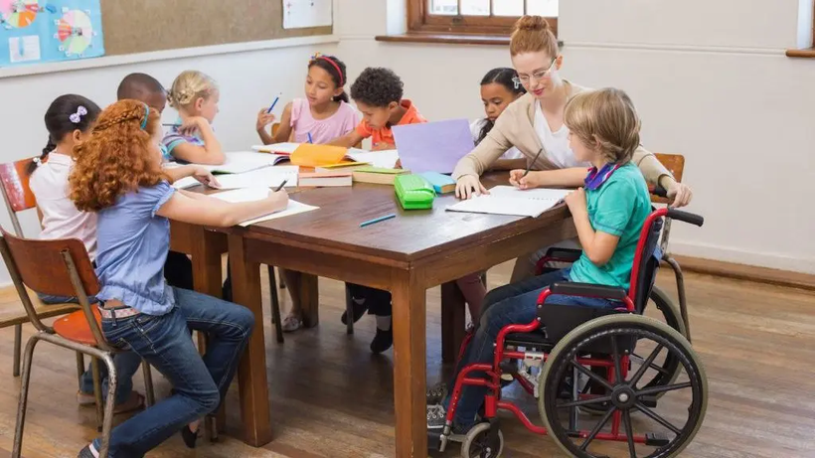


Aspectos de la cultura de paz

Slide 19






Resolución pacifica de conflictos
Desarrollo de habilidades socioemocionales
Clima escolar inclusivo
Gestion escolar democratica
Actividad: señalar que actividades se realizan actualmente y realizar una propuesta grupal

Slide 20

Acciones escolares
Plan de acción

Slide 21
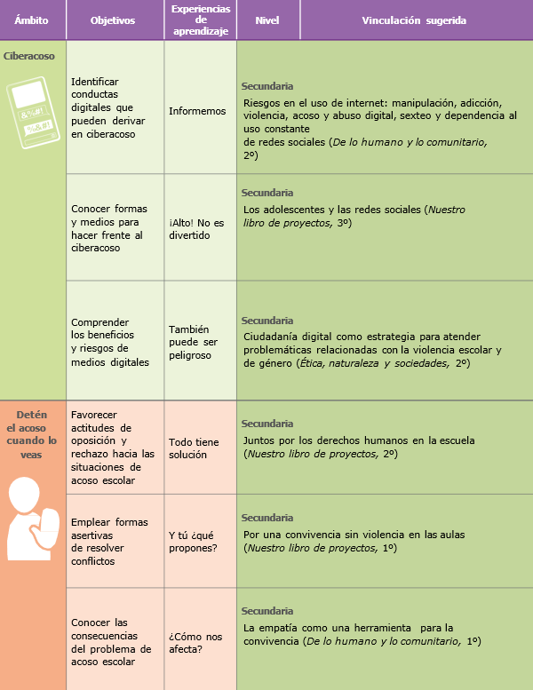
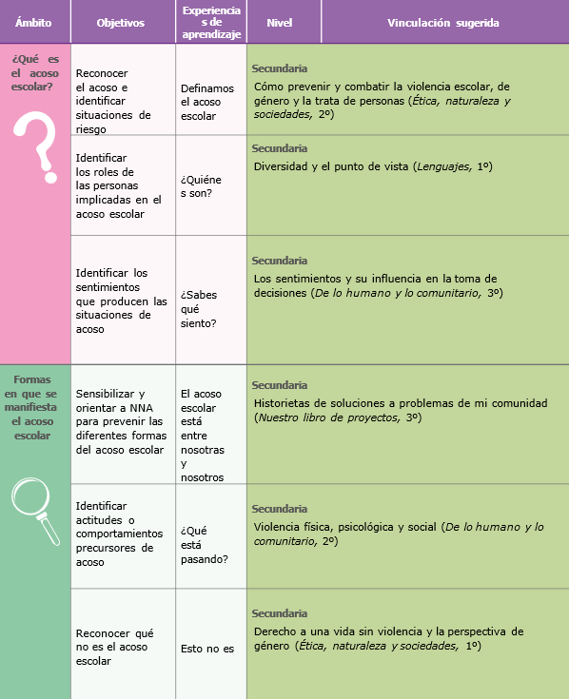

Slide 22
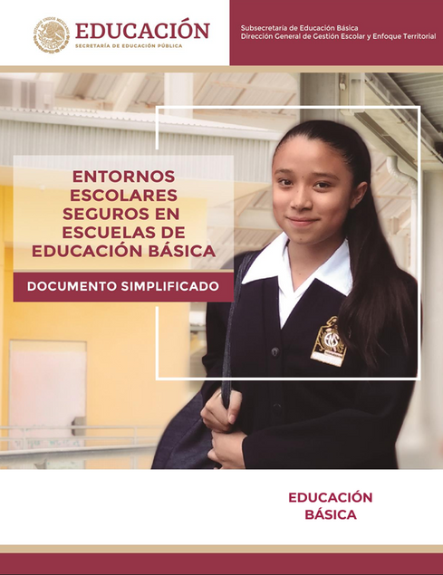
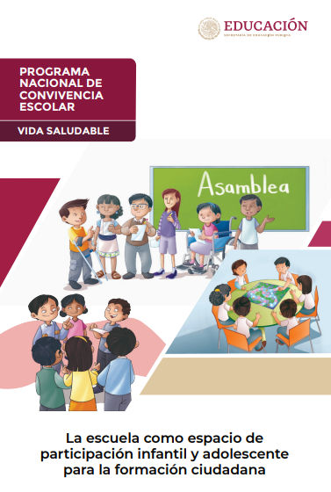

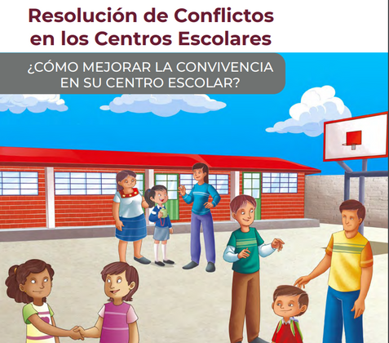

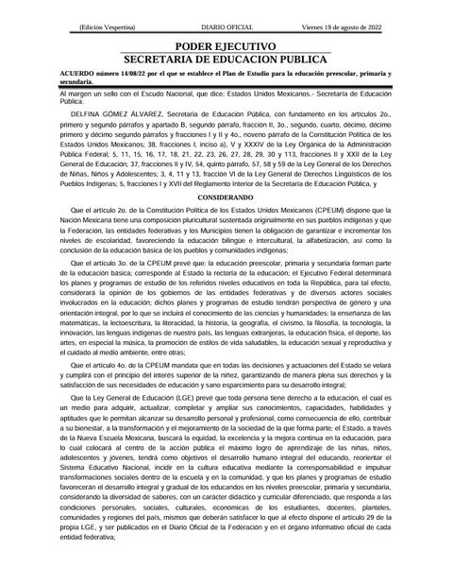

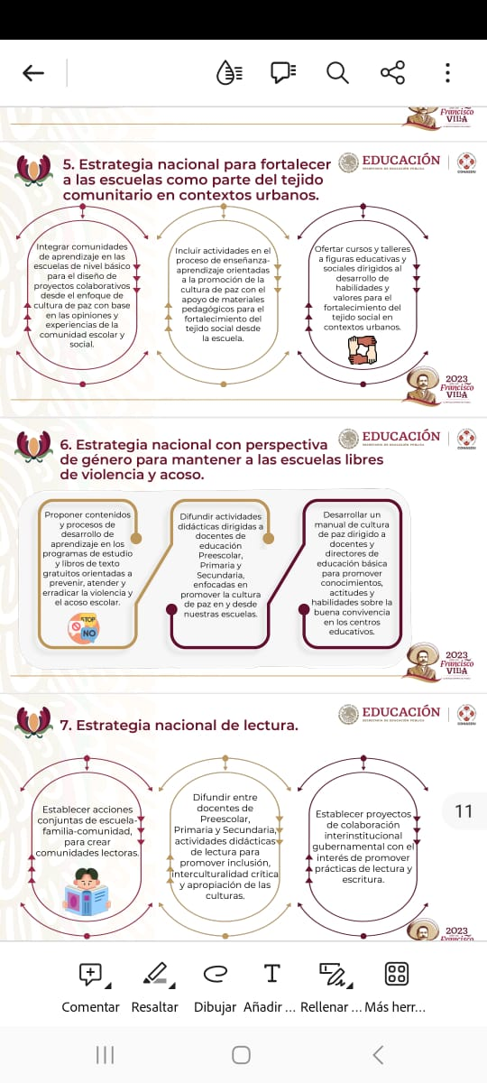
Propuestas de intervencion educativa

Slide 23
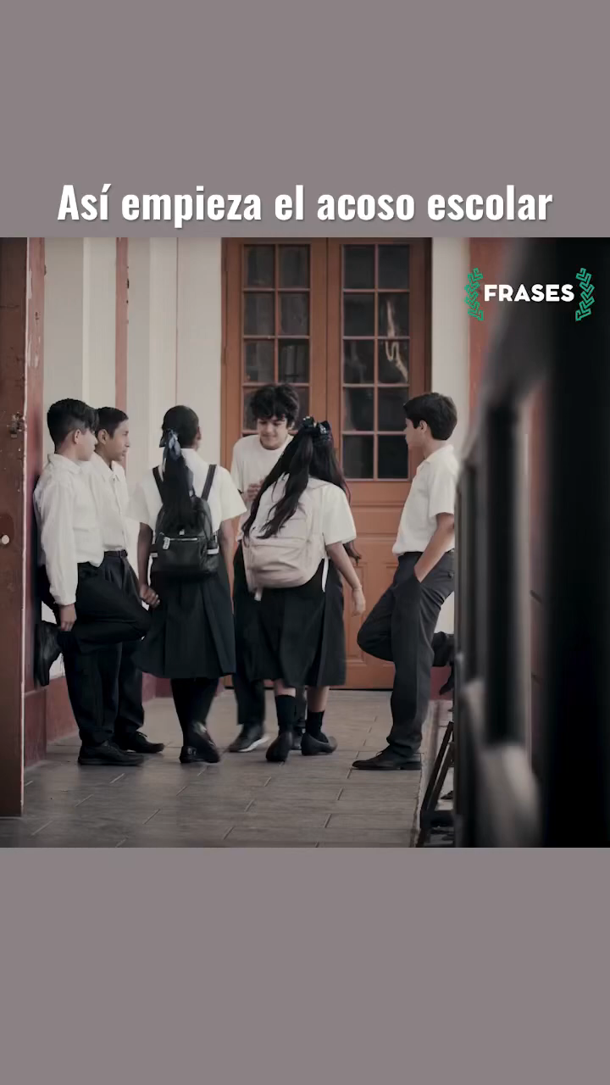

Slide 24
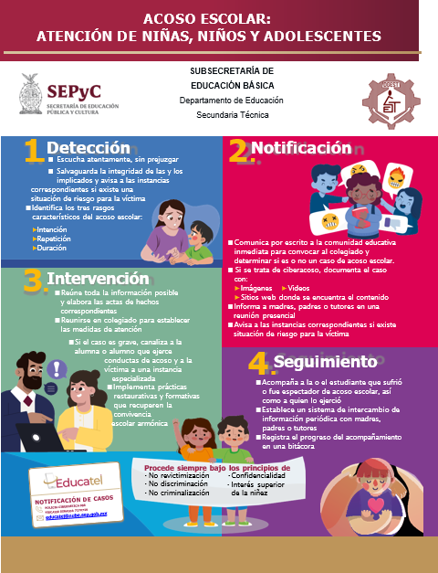

Slide 25
Plan de atención una vez detectado acoso escolar en el plantel educativo
Mecanismos de intervención
  Con la alumna o alumno víctima
  Con la alumna o alumno que realiza conductas de acoso escolar
  Con la familia de la o el estudiante víctima
  Con la familia de la o el estudiante que realiza conductas de acoso escolar
  Con el equipo docente y directivo
  Con los grupos de estudiantes espectadores

Slide 26
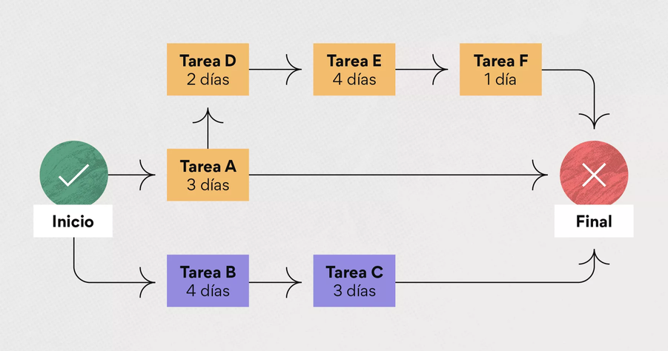


ACTIVIDADES SUGERIDAS
Asertividad
Resiliencia
Empatía
Reconocer mis emociones
Relaciones inclusivas y pacíficas
Rechazo a la discriminación
Trabajo colaborativo
Acuerdos de convivencia
Cultura de paz
Ciudadanía digital
Acuerdos y compromisos
Ruta crítica
Octubre-Diciembre 2024
Septiembre 2024
Planeación de actividades
mensuales con impacto
comunitario
Inicio de
actividades
escolares
Inicio
Junio 2024
Julio 2024
Agosto 2024
Socializar
información
con el resto
del personal escolar
Ajustes al
PEMC sobre
temática de
cultura de paz

Slide 27


Gracias por su atención

